Slide 1
Zhong An保険について
2018年3月●●日
総合企画部ICTイノベーション室

Slide 2
Zhong An
Zhong Anの紹介動画

Slide 3
Zhong An沿革
2013年11月 Zhong An保険創業
Zhong Anの成り立ち、出資者、サービス拡大の歴史などをまとめる

Slide 4
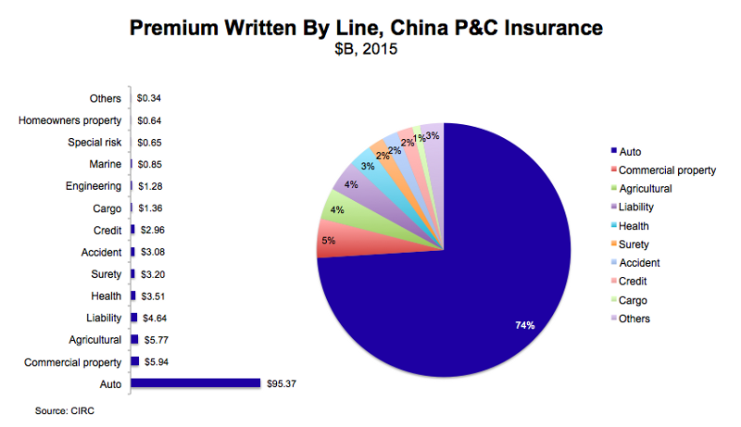
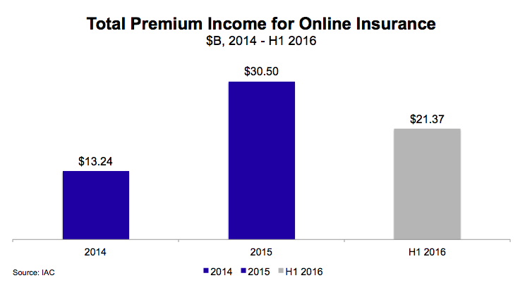
中国の状況について
中国マーケットに関する情報

Slide 5
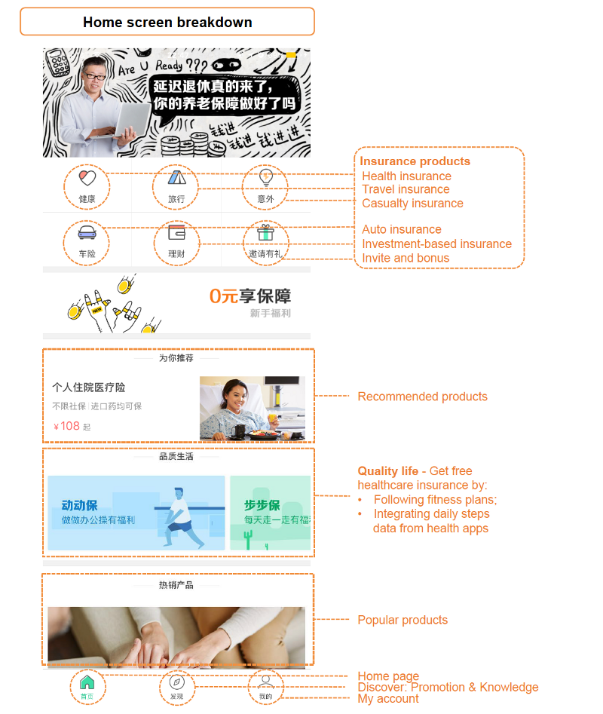
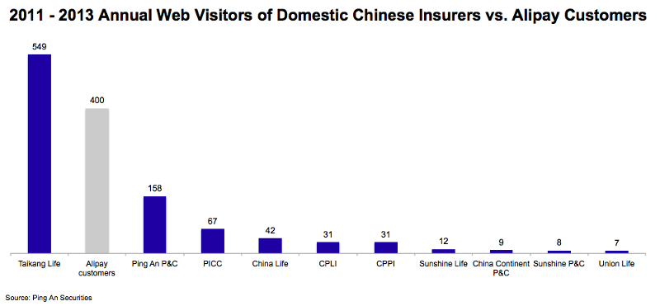
Zhong Anのサービス概要
Zhong Anの提供商品、サービス、他スタートアップとの提携状況など

Slide 6
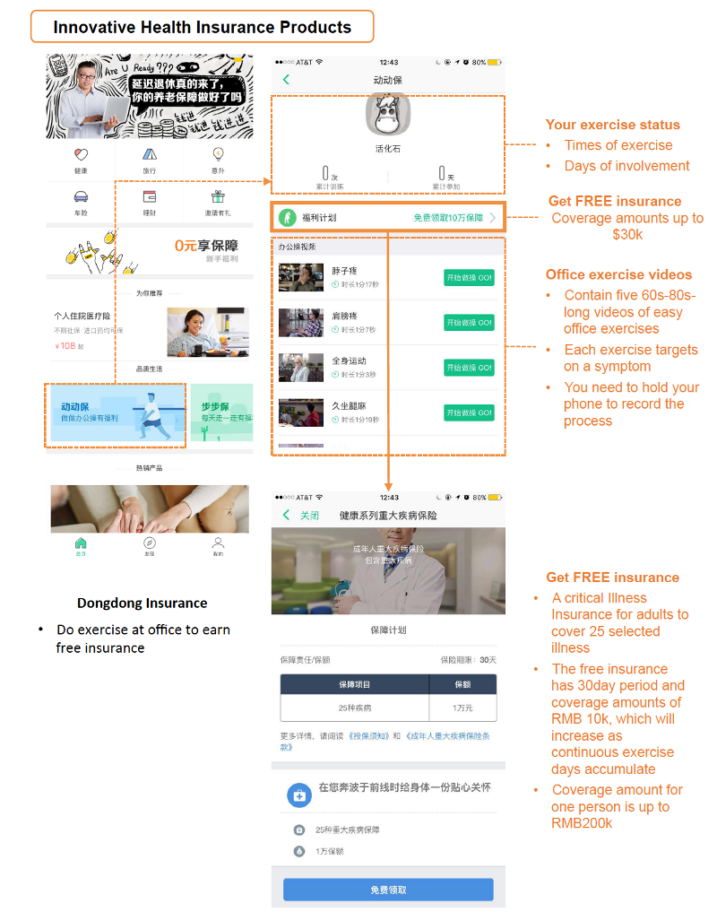
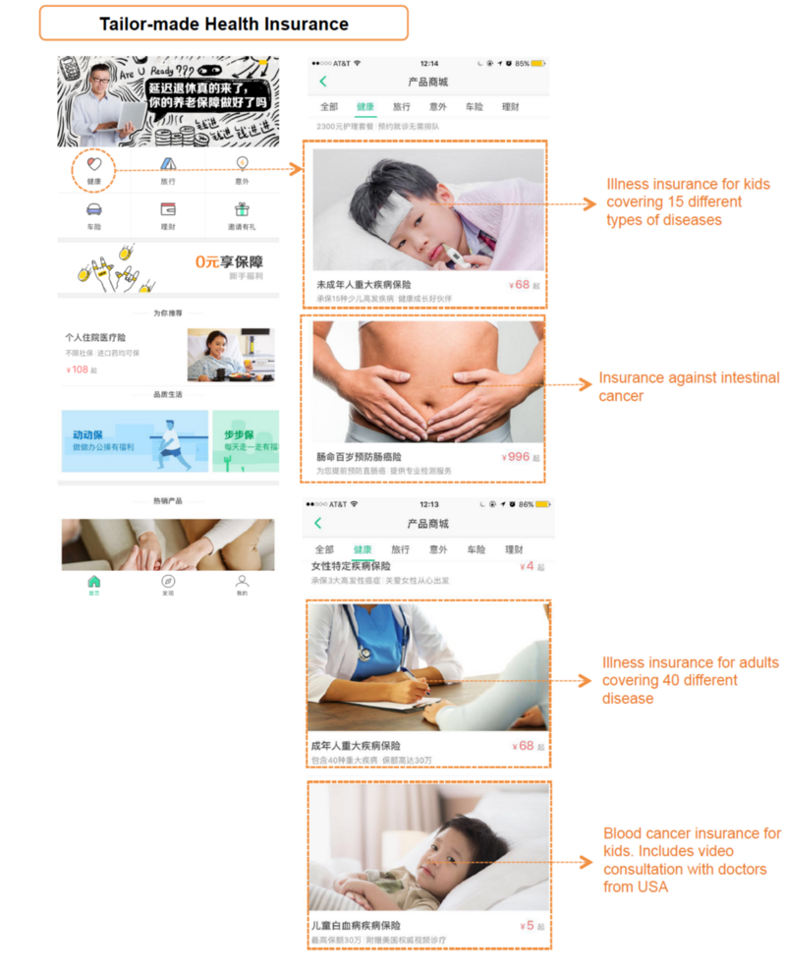
Zhong Anのサービス概要
Zhong Anの提供商品、サービス、他スタートアップとの提携状況など

Slide 7

Zhong Anのサービス概要
Zhong Anの提供商品、サービス、他スタートアップとの提携状況など

Slide 8


